Slide 1
.Net/C#: Введение
Автор: Колесник Евгений

Slide 2
Введение

Slide 3
Понятие рекурсивности в контексте разработки распределенных алгоритмов с использованием дизъюнктивных операций для нахождения предела Пика Балмера

Slide 4
Полезные ссылки:
1) metanit.com - Язык программирования C# и .NET (link)
2) docs.microsoft.com – C# programming guide (link)
3) docs.microsoft.com – C# Reference (link)

Slide 5
IDE
Microsoft Visual Studio 2019 (Community edition) – link

Slide 6
Типы проектов .Net/C#
Console App
Class Library
Windows Forms App
ASP.NET Web Application (MVC/WebAPI)
Many others

Slide 8
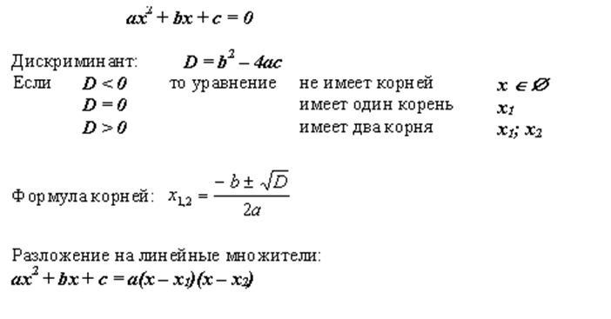
Задача
Реализовать решение квардратного уровнения с помощью Console APP и Web MVC.

Slide 9
Задача
Реализовать решение квардратного уровнения с помощью Console Application.
Требования:
Все проекты внутри одного solution
Приложение должно поддерживать ввод параметров с клавиатуры и вывод результата на экран
Optional: Логика решения находится в отдельном проекте Class Library
Optional: разложение на линейные множители
Optional: WinForms project
Optional so zvezdochkoi: input validation (для ввода доступны только цифры, если пользователь вводит что-то другое – сообщение об ошибке и повторная попытка ввода)

